Slide 1
變數與 輸入函數-浮點數
C /C++

Slide 2
浮點數數據類型

Slide 3
實型態還可以區分為以下
數據類型 | 定義標識符 | 占位元組（byte）數 | 數值範圍 | 有效位數
單精度實型 | Float | 4(32位) | -3.4E-38 ~ 3.4E+38 | 6~7位
雙精度實型 | double | 8(64位) | -1.7E+308 ~ 1.7E + 308 | 15~16位
長雙精度實型 | long double | 16(128位) | -3.4E + 4932 ~ 1.1E+4932 | 18~19位
布林值 | Bool | 1(8位) | 真true或假false之一

Slide 4
輸入浮點數-以單精度實型為例

Slide 5
寫一個程式，輸入一個浮點數，然後顯示該浮點數。
輸入範例：
5.6
輸出範例：
5.600000
問題

Slide 6
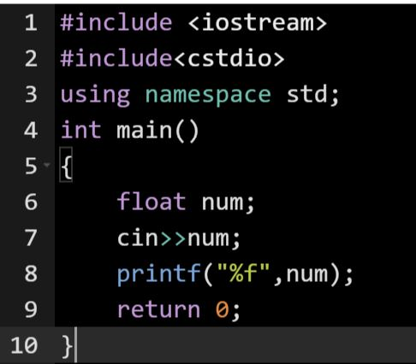
以float代表單精度實型

Slide 7
延伸學習

Slide 8
指定實型輸出位數
讀入一個單精度浮點數，保留3位小數輸出這個浮點數。
使用cin
cin>>n; cout<<setiosflags(ios::fixed)<<setprecision(3)<<n;
使用setprecision需要#include<iomanip>
使用printf()
cin>>n; printf(“%.3f”, n);

